Slide 1


Apresentação JVM
Equipe: David Willian, Jonata, Lucas Grijó, Thiago Luiz, Vitor André.
Notes:
https://en.wikipedia.org/wiki/Java_virtual_machine#:~:text=A%20Java%20virtual%20machine%20(JVM)%20is%20a%20virtual%20machine%20that,required%20in%20a%20JVM%20implementation.
https://canaltech.com.br/software/O-que-e-Java-JRE-JVM-e-JDK/

Slide 2
O Que é?
Funcionamento
Interpretar Código Java
Gerenciar Memória
Executar Código Java
Diferenças
Histórico
Lembrete
Tipos de Linguagens

Slide 3
1 - O que é a JVM

Slide 4
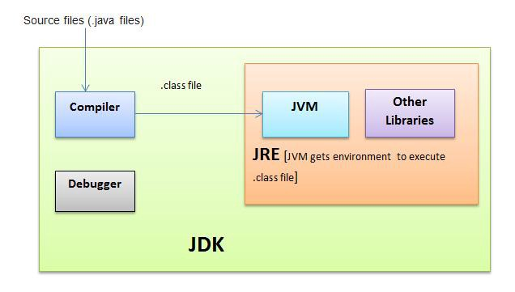

Slide 5
Diferenças
Em outras linguagens, por exemplo C.
- Cada sistema operacional, necessita de um executável.
- Com isso utilizava-se muito o "if" (para cada Sistema Operacional) consequentemente muitas linhas de código.
- Era muito difícil desenvolver multiplataformas

Slide 6
Histórico
Em 1995, o Java ganhou destaque.
Na época já existia outras máquinas virtuais, no entanto, foi o Java que disseminou o conceito para o mercado.
O conceito do Java era “roda em qualquer lugar” (write once, run everywhere).
O JVM (Máquina Virtual Java) é quem faz o “meio de campo”.
A JVM não sabe ler a linguagem em Java, somente em Byte Code. (Executável)

Slide 7
Lembrete!
No mundo Java você terá sempre o mesmo "executável" ou Bytecode que será executado pela Máquina Virtual Java, totalmente independente do sistema operacional.
Não é preciso reescrever ou adaptar o código para rodar em um outro sistema operacional. Temos um único executável para todos os sistemas!

Slide 8
Linguagens Compiladas
Traduzidas em código executável binário por um compilador;
Exemplos: C, C++;
Prós: Execução mais rápida, não compila em casos de erros sintáticos;
Contras: Recompilação do código a cada alteração para executar/testar o programa; especificidades de sistemas diferentes (adaptação no código, compiladores distintos);

Slide 9
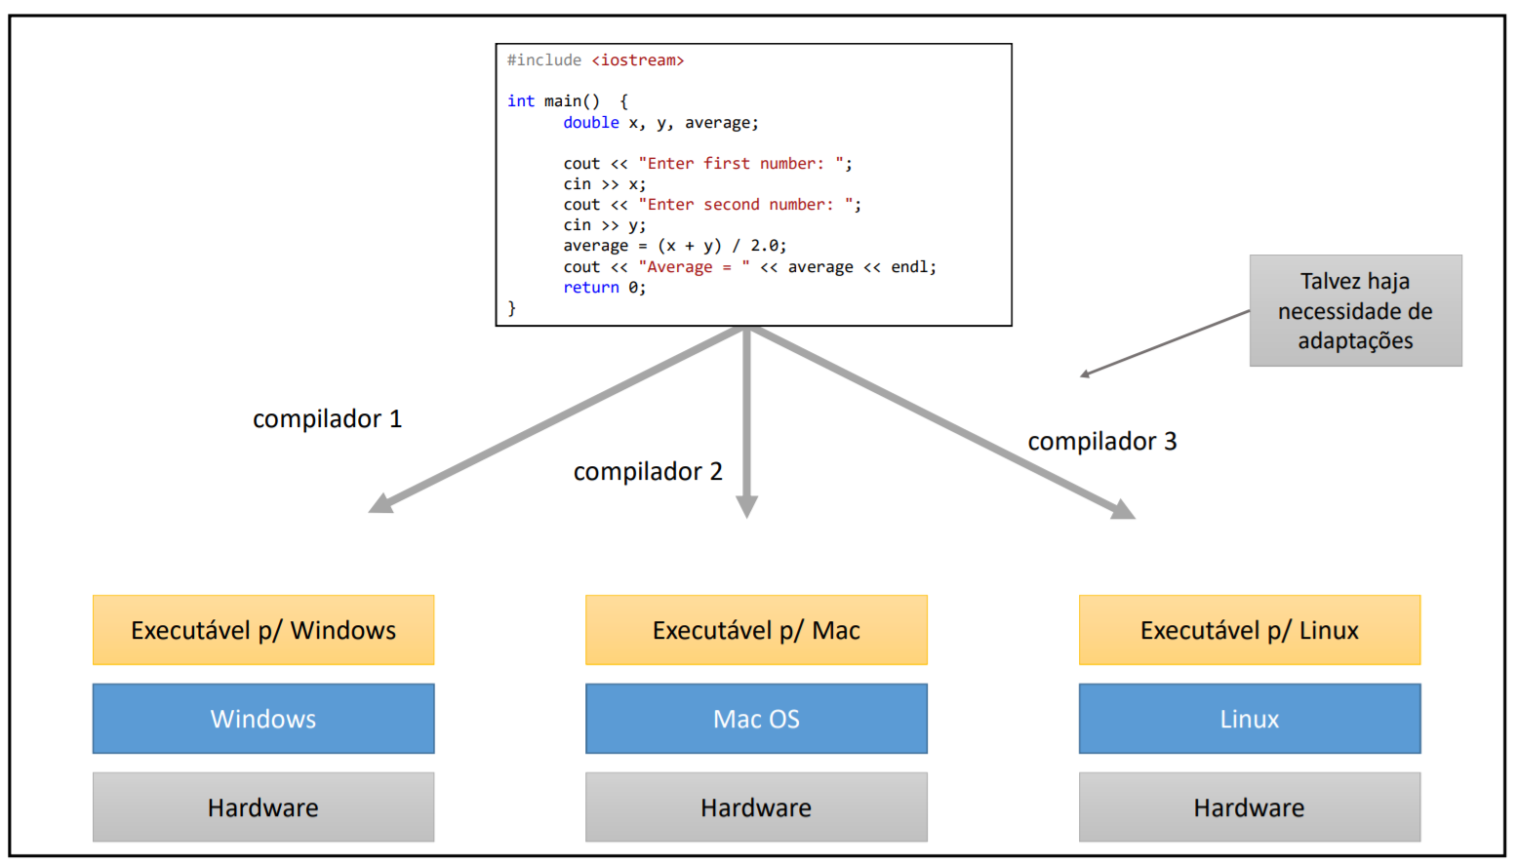

Slide 10
Linguagens Interpretadas
Interpretadas dinamicamente sem a necessidade de compilação, por um Interpretador;
Exemplos: PHP, JavaScript;
Prós: Sem necessidade de recompilar código a cada alteração, identificação de erros;
Contras: Velocidade de execução reduzida;

Slide 11
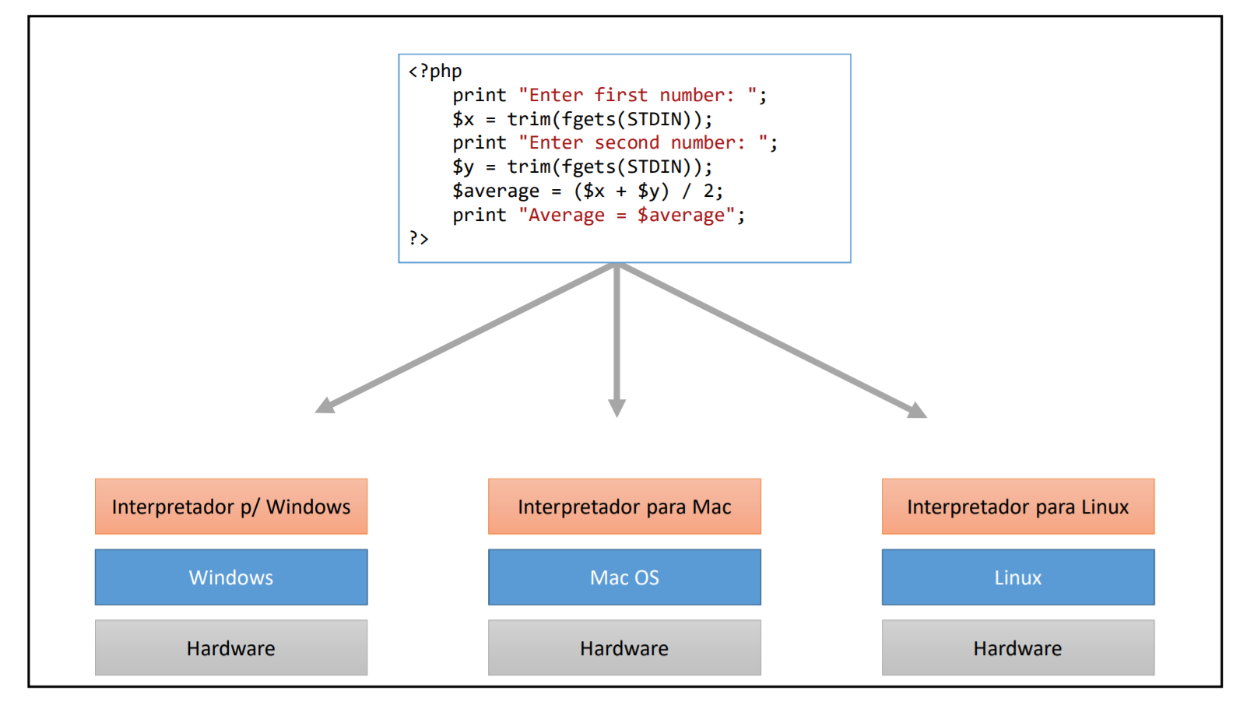

Slide 12
Linguagens Híbridas
Traduzidas em código intermediário (“pré-compilação”), então interpretado por uma máquina virtual;
Exemplos: C#, Java;
Meio termo entre a maior velocidade da compilação e a menor da interpretação, “agnosticismo” de plataforma devido a máquina virtual (por ex. JVM) - sem necessidade de adaptações.

Slide 13
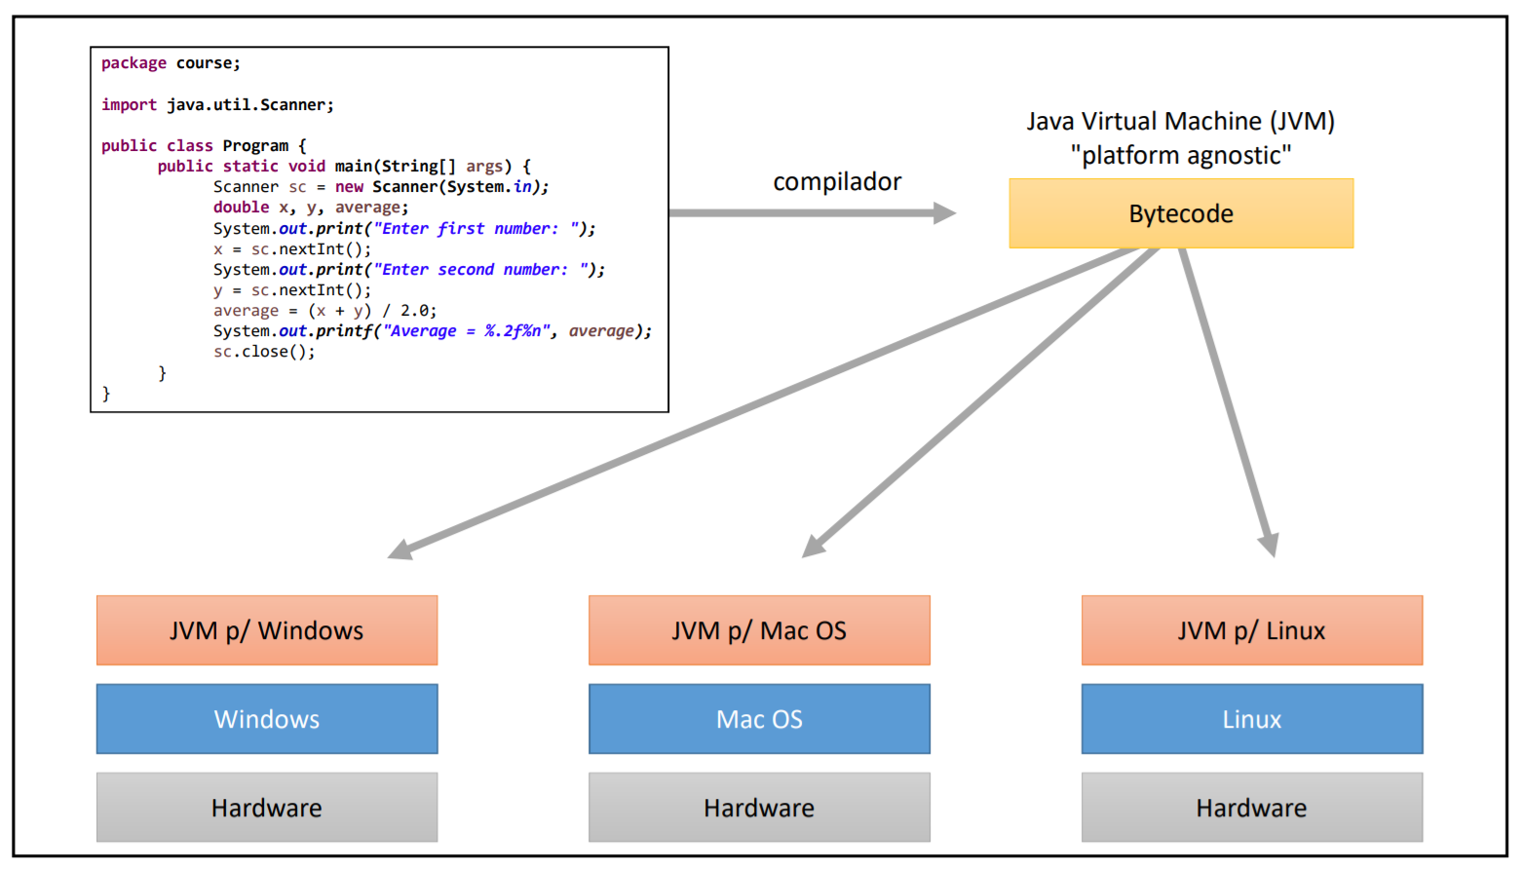

Slide 14
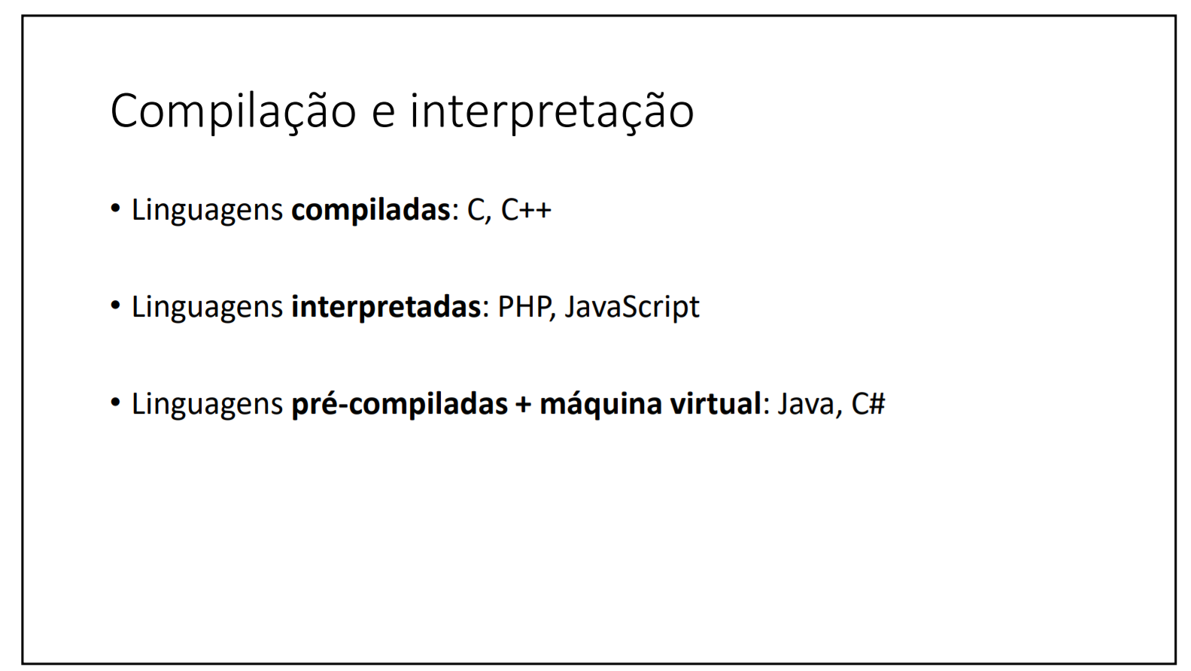

Slide 15
2 - Como a JVM funciona?

Slide 16
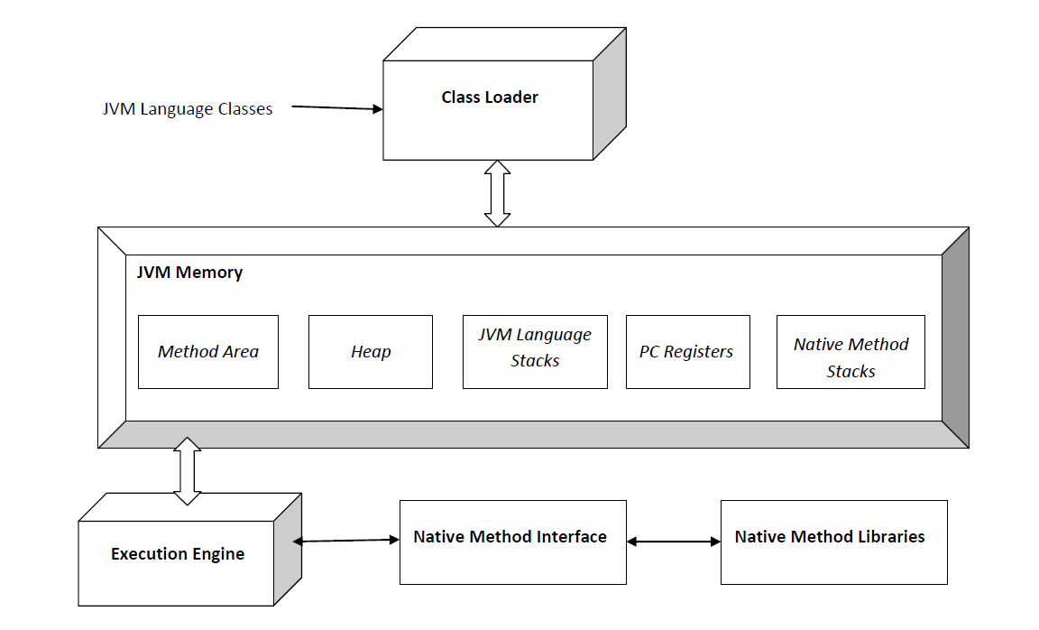
Overview of a Java virtual machine (JVM) architecture based on The Java Virtual Machine Specification Java SE 7 Edition

Slide 17
Responsabilidades Básicas
Interpretar código Java
Gerenciar Memória
Executar código Java

Slide 18
Interpretando o Código
JVM Class Loaders
Bootstrap
Extension
User
Notes:
Em java tudo ocorre dentro de Classes/Interfaces, cada uma dessas é compilada em um arquivo .class. Um arquivo .class é transformado em um objeto Class que pode ser acessado no codigo
Em Java as classes sao carregadas em tempo de execução pelo Class Loader. Na JVM exitem três Class Loaders que sao executados em ordem
Bootstrap - Carrega as classes básicas da plataforma java, incluindo as classes no rt.jar e outros importantes arquivos jar.
Extension - Classes que usam o mecanismo de Extension do Java
User - Classes definidas pelo desenvolvedor, ou carregadas junto ao programa em execução. È o que chamamos de ClassPath, pode incluir biblioteca de terceiros e códig proprietário
A JVM lê o conteudo da classe, verifica e inicializa nos processos de Loading, Linking e Initializing. No processo de inicialização, todo bloco estático de código e campos estáticos são alocados na classe

Slide 19
Overview of a Java virtual machine (JVM) architecture based on The Java Virtual Machine Specification Java SE 7 Edition

Slide 20
Gerenciando Memória
Garbage Collector
Topologia da Memória (5 Componentes)
Method Area
Heap Area
Stack Area
PC Registers
Native Stack Method
Notes:
Uma das grandes vantagens do Java em relação as linguagens C e C++ é o gerenciamento de Memória! Em C cada byte de memória alocado é de responsabilidade do desenvolvedor, o que pode em muitas vezes ocasionar crashes "aleatórios" muito difíceis de serem investigados.
Em Java existe o que é chamado de Garbage Collector. Cada nova alocação dinâmica é referenciada, quando deixa de ser referenciada ela é removida.
Há também uma hierarquia de memória (Topologia) que será explicada abaixo.
There are five components in JVM memory: Stack Area, PC Registers, Native Method Area, Method Area and Heap.
Heap and Method Area are shared, while Stack Area, PC Registers and Native Method Area unshared.
1 ---
Stack Area: Sabe o StackOverflowException? Significa que seu código entrou em loop. Aqui são armazanadas algumas informações de execução, como ponteiros para objetos, variáveis primitivas. Qual metodo está em execução e qual foi executado anteriormente. Se chama Stack, pois atua como uma pilha, quando você chama um metodo ele é empilhado na Stack e retorna ao ultimo quando termina a execução.
Every time a new thread is created, JVM creates a separate Stack Area for it. The Stack Area consists of Local Variable Array, Operand Stack and Frame Data.
Local Variable Array: Storing local variables of the method.
Operand Stack: Storing the intermediate calculation results.
Frame Data: Containing constant pool and Exception table.
2 ---
PC Registers: Registra qual comando da stack está executando no momento.
3 ---
Native Stack Method: Armazena as informações de execução do código binário em execução.
Each thread has separate Native Method Area to store native method information.
4 ---
Method Area: Nessa área é onde as informações sobre as classes são armazenadas. Cada .class lido é transformado em um objeto Class e armazenado aqui.
All the class level data including static variables are stored here.
5 ---
Heap Area: Cada novo objeto criado é criado na memoria Heap. Sempre que você executa um new Object(), uma porção dessa memória é reservada até que não haja nenhuma referência a ela. O Garbage Collector vai atuar especificamente na Heap Area, pois essa é a area que estará mais sucestivel a alocações.

Slide 21
Overview of a Java virtual machine (JVM) architecture based on The Java Virtual Machine Specification Java SE 7 Edition

Slide 22
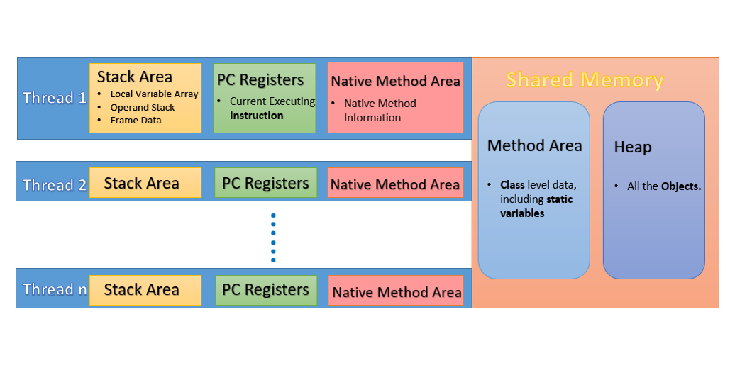

Slide 23
Executando o Código
Como qualquer máquina, a JVM realiza uma operação muito simples: lê a próxima instrução e a executa. Mas como essa instrução está em Bytecode, há a necessidade de traduzir isso para código binário.
A simples tradução do código penaliza o tempo de execução do programa, e isso ERA um dos grandes problemas do Java bem no início.
Para resolver esse problema a JVM faz uma compilação em tempo de execução, ou como o nome diz Just-In-Time Compiler. Transformando bytecode em código de máquina.
Notes:
Executando o codigo
Como qualquer máquina, a JVM realiza uma operação muito simples: lê a próxima instrução e a executa. Mas como essa instrução está em Bytecode, há a necessidade de traduzir isso para código binário. A simples tradução do codigo penaliza o tempo de execução do programa, e isso ERA um dos grandes problemas do Java bem no inicio.
Para resolver esse problema a JVM faz uma compilação em tempo de execução, ou como o nome diz Just-In-Time Compiler. Transformando bytecode em codgo de maquina.

Slide 24
Conclusão
Java como linguagem não apresenta grandes vantagens em relação aos seus similares. Mas não estamos falando de apenas uma linguagem, sim uma Plataforma! Algumas dessa features dão uma boa diferença na qualidade do código entregue.
Exemplo:
Jit Compiler: Mesmo não gerando código binário, não há penalidades em tempo de execução.
Garbage Collector: Você nunca vai ter que se preocupar em deslocar memória.
Só quem já desenvolveu um grande projeto em C, ou C++, sabe o que é esse pesadelo.
ClassPath e Write Once, Run Anywhere: A gerência de dependências do Java é muito mais simples que qualquer antecessor. Achar dependências corretas em termos de versão e compilação era um pesadelo… Agora você nem se preocupa!

Slide 25
Referências
https://en.wikipedia.org/wiki/Java_virtual_machine#:~:text=A%20Java%20virtual%20machine%20(JVM)%20is%20a%20virtual%20machine%20that,required%20in%20a%20JVM%20implementation. - Wikipedia
https://vepo.medium.com/jvm-por-dentro-553bab89a027 - JVM por dentro
https://henriquebastos.net/diferencas-entre-linguagem-compilada-e-linguagem-interpretada/#:~:text=Linguagens%20como%20C%20e%20C,diretamente%20em%20linguagem%20de%20m%C3%A1quina.&text=Enquanto%20Java%2C%20C%23%20e%20Python,arquitetura%20da%20linguagem%20de%20programa%C3%A7%C3%A3o
https://techandetcblog.wordpress.com/2011/02/15/como-funciona-a-jvm-java-virtual-machine-2/
https://universidadedatecnologia.com.br/implementador-de-linguagens/#:~:text=Linguagens%20compiladas,s%C3%A3o%20exemplos%20de%20linguagens%20compiladas.&text=Portanto%2C%20Java%20pode%20ser%20uma,depende%20do%20m%C3%A9todo%20de%20implementa%C3%A7%C3%A3o.
https://brucehenry.github.io/blog/public/2018/02/07/JVM-Memory-Structure/

